Slide 1
实验2 基于IEEE802.11g的无线
组建与性能测试
赵振刚 gavin@ustc.edu.cn

Slide 2
实验目的和内容
目的：认知IEEE802.11协议中自组织网络和中心拓扑式网络两种组网模式，在实验1基础上加深对网络性能测量方法的掌握。
内容：理解CSMA/CA协议
Ad hoc网络组建
无线AP设置
Infrastructure网络组建
802.11 wlan性能测量

Slide 3







Wireless access net
wireless
devices
to/from headend or central office
often combined
in single box
cable or DSL modem
wireless access
point (54 Mbps)
router, firewall, NAT
wired Ethernet (100 Mbps)
Introduction
1-<number>

Slide 4
Linksys_12
LunksysG_67:22:94
Linksys_SES_24086
Cisco_Li_f5:ba:bb
Intelcor_d1:b6:4f
to/from headend or central office
combined
in single box
DSL modem
router, firewall, NAT
30 Munroe St
Cisco_Li_f7:1d:4f
wired Ethernet

Slide 5
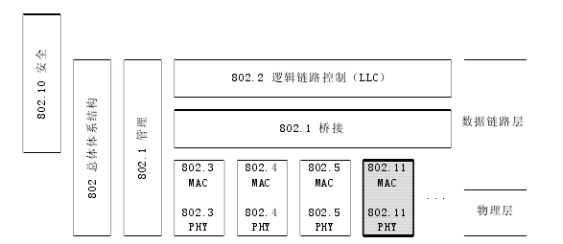
IEEE802.11组成
规范了无线局域网中媒体访问控制层MAC（Medium Access Control）和物理层PHY（Physical）的相关技术

Slide 6
IEEE 802.11 Wireless LAN
802.11b
2.4-5 GHz unlicensed spectrum
up to 11 Mbps
direct sequence spread spectrum (DSSS) in physical layer
  all hosts use same chipping code
802.11a
  5-6 GHz range
  up to 54 Mbps
802.11g
  2.4-5 GHz range
  up to 54 Mbps
802.11n: multiple antennae
  2.4-5 GHz range
  up to 200 Mbps
all use CSMA/CA for multiple access
all have base-station and ad-hoc network versions

Slide 7
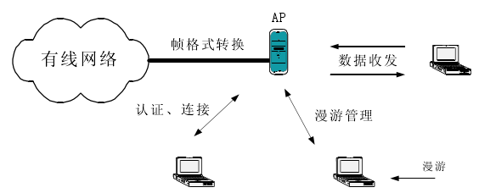
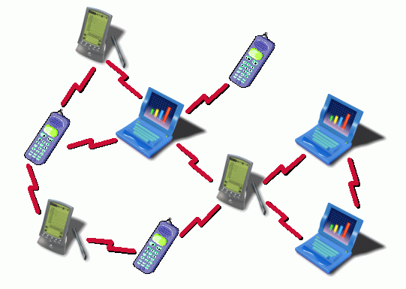
基于802.11g的无线网络拓扑
Infrastructure network
星形网
Ad hoc network
自组织网

Slide 8
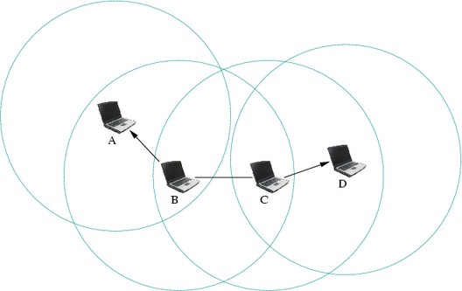
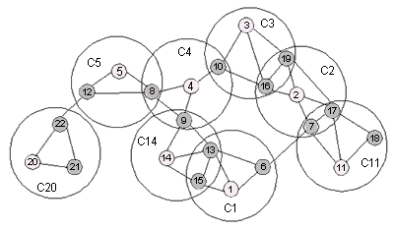
Ad hoc特点
无中心
自组织
多跳路由
动态拓扑

Slide 9
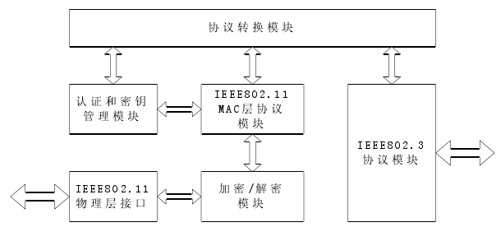
无线AP VS. 路由器
AP：无线接入点
无线路由器=AP+宽带路由器

Slide 10
课堂实验步骤
根据实验1分组，先分析实验原理，讨论对网络拓扑的理解
参考实验指导书，建立小组的Ad hoc网络，包括SSID创建， 非加密和加密两种模式下的自组织网络组建
参考实验指导书，选用一个AP并配置参数，建立infrastructure网
基于inSSIDer 或Xirrus Wi-Fi Inspector进行wlan测量

Slide 11
可能遇到的问题
不同操作系统下，无线网卡驱动程序不同，组网操作不一样；
实验室内无线终端密集，自动组网缓慢；
ping不通网内IP；

Slide 12
实验报告
实验原理分析与结果说明(几台PC、选择信道、SSID号、分配IP、通信速率等)
根据该实验条件参数，仿照实验1计算从无线路由器到PC的信号自由空间衰落，估计大气损耗
提交：教辅系统
日期：

